Slide 1
French 1 Chapitre 2
Vocabulaire 1

Slide 2
l’anglais (m.) – English

Slide 3
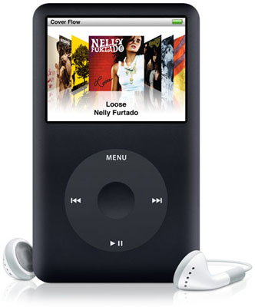
le baladeur (MP3) – MP3 player

Slide 4
une bande dessinée (une BD) – comic strip / comic book

Slide 5
chanter – to sing

Slide 6
le chocolat – chocolate

Slide 7
un crayon (de couleur) – (colored) pencil

Slide 8
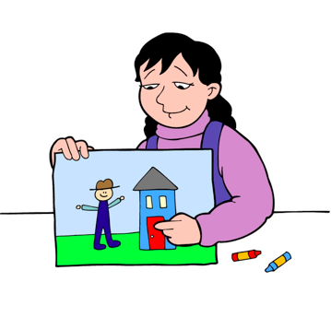
un dessin – a drawing dessiner – to draw

Slide 9
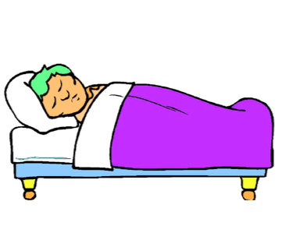
dormir – to sleep

Slide 10
l’école (f.) – school

Slide 11
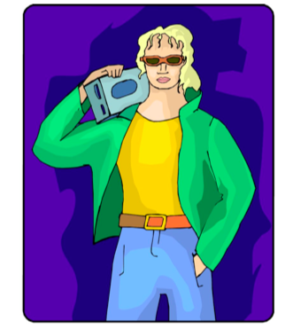
écouter de la musique – to listen to music

Slide 12
les écouteurs (m.) – headphones

Slide 13
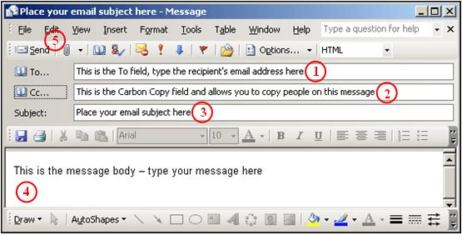
envoyer un e-mail (m.) – to send e-mail

Slide 14
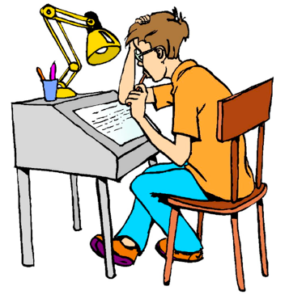
étudier – to study

Slide 15
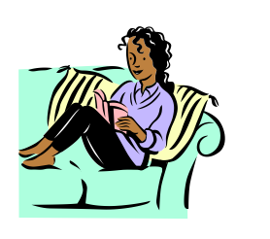
lire – to read

Slide 16
le français – French

Slide 17
les frites (f.) – fries

Slide 18
la glace – ice cream

Slide 19
un journal – newspaper

Slide 20
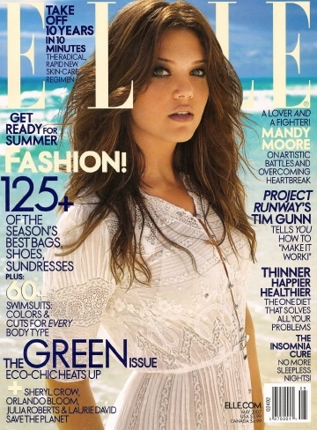
un magazine – magazine

Slide 21
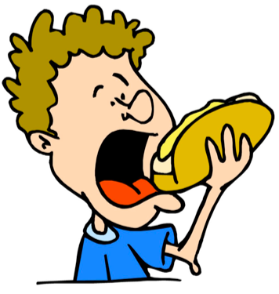
manger – to eat

Slide 22
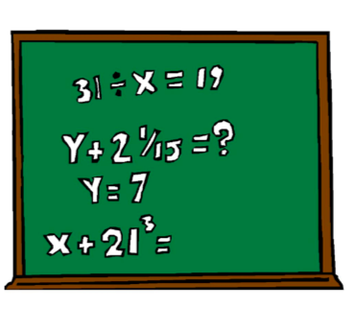
les mathématiques (maths) (f.) – mathematics (math)

Slide 23
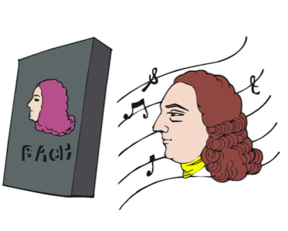
la musique classique / moderne – classical / modern music

Slide 24
parler anglais – to speak English

Slide 25
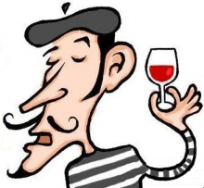
parler français – to speak French

Slide 26
la radio – radio

Slide 27
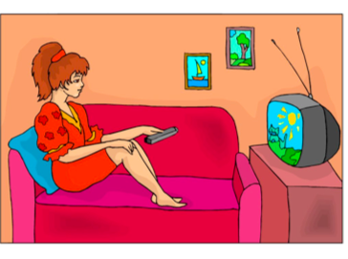
regarder la télé(vision) – to watch TV

Slide 28
un roman – novel

Slide 29
un SMS (un texto) – text message

Slide 30
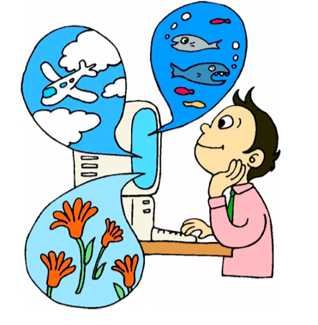
surfer sur Internet – to surf the internet

Slide 31
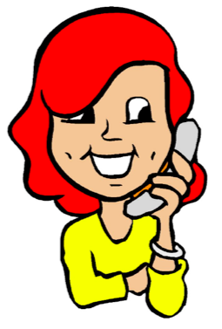
téléphoner (à des amis) – to telephone (friends)

Slide 32
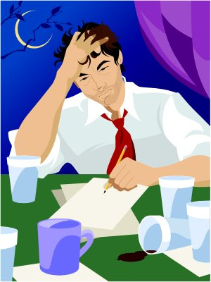
travailler – to work

Slide 33
les vacances (f.) – vacation

Slide 34
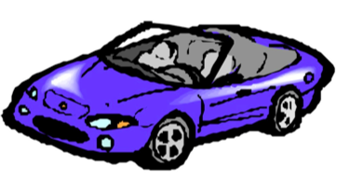
la voiture (de sport) – (sports) car

Slide 35
Additional words and phrases
Tu aimes…? – Do you like…?
Qu’est-ce que tu aimes (faire)? – What do you like (to do)?
Qu’est-ce que tu aimes mieux? – What do you prefer?
Oui, j’adore… – Yes, I love…
J’aime bien… – I really like…
J’aime beaucoup… – I like…a lot
J’aime mieux… – I prefer…
Je préfère… – I prefer…

Slide 36
Additional words and phrases
Non, je déteste – No, I hate…
Je n’aime pas du tout. – I don’t like at all.
Je n’aime ni…ni… – I don’t like neither…nor…

Slide 37
To agree and disagree
Moi, j’aime… – I like…
Moi aussi. – Me too.
Pas moi. – Not me.
Moi, je n’aime pas… – I don’t like
Moi, si. – I do.
Moi non plus. – Me neither.

